Slide 1
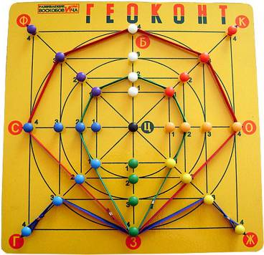
МУНИЦИПАЛЬНОЕ БЮДЖЕТНОЕ ДОШКОЛЬНОЕ ОБРАЗОВАТЕЛЬНОЕ УЧРЕЖДЕНИЕ ДЕТСКИЙ САД «ОГОНЁК»
«Развивающие игры
Воскобовича В.В.»
Выполнила: воспитатель
Ткачева Людмила Павловна.

Slide 2
Игра для детей - это способ ориентации в реальном мире, пространстве и времени, способ исследования предметов и людей. Она помогает ребенку раскрепостить свое воображение, овладеть ценностями культуры и выработать определенные навыки.
Выготский полагал, что игра - это прекрасный метод развивающего обучения.
«Игровые педагогические технологии» -это различные педагогические игры, которые имеют четко поставленную цель обучения и соответствующий ей результат.

Slide 3
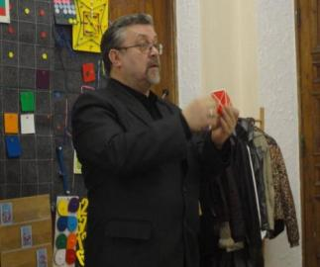
Развивающие игры - помогают стимулировать развитие познавательной сферы и выработку определенных навыков и умений. Очень важно, чтобы игры оставались интересными, оригинальными, предоставляли ребенку возможность творчества, не утрачивали своей привлекательности от игры к игре.
Одной из таких технологий являются игры Вячеслава Вадимович Воскобовича.

Slide 4
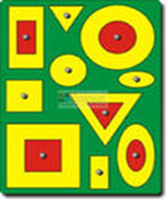
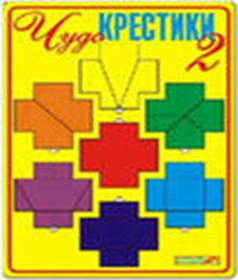
Технология Воскобовича - это путь от практики к теории. С помощью одной игры можно решать большое количество образовательных задач. Незаметно для себя, малыш осваивает цифры и буквы; узнает и запоминает цвет, форму; тренирует мелкую моторику рук; совершенствует речь, мышление, внимание, память, воображение.

Slide 5
Цель: развитие у детей творческих конструктивных навыков.
Задачи:
•Развивать конструктивные навыки в процессе использования развивающих игр Воскобовича.
•Способствовать развитию тонкой моторики руки, пространственного мышления, творческого воображения, умения сравнивать, анализировать, сопоставлять.
•Устанавливать эталоны формы и величины,
структуру (стороны, углы, вершины) геометрические фигуры, счет.
•Совершенствовать внимание, память, речь.

Slide 6
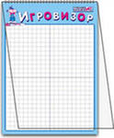
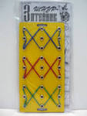
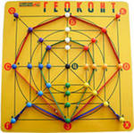
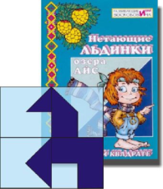
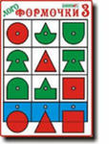
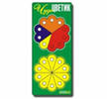
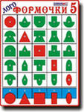
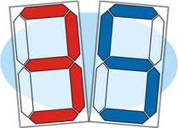

Slide 7
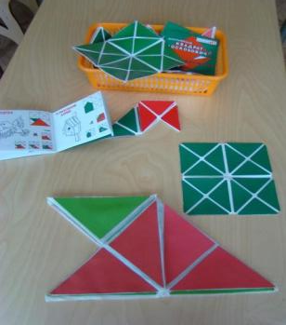
"Квадрат Воскобовича" ("Игровой квадрат")
или "Кленовый листок", "Косынка", "Вечное оригами«.
32 жестких треугольника наклеены на гибкую основу с двух сторон. Квадрат легко трансформируется, позволяя конструировать как плоскостные, так и объемные фигуры.
Дети осваивают алгоритм конструирования, находят спрятанные в "домике" геометрические фигуры, придумывают собственные предметные силуэты.
Квадрат позволяет поиграть, развить внимание, память, пространственное воображение и тонкую моторику, а также знакомит с основами геометрии, пространственной координацией, объемом, является счетным материалом, основой для моделирования, творчества, которое не имеет ограничений по возрасту.

Slide 8
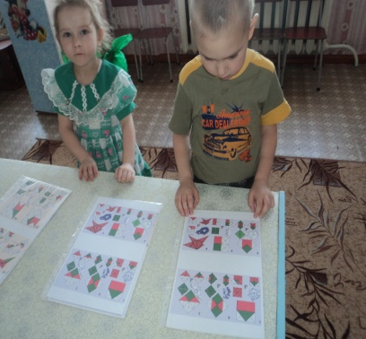
Знакомство начинаем с обследования квадрата
Обследование квадрата
«Знакомимся с квадратом» (обведи меня пальчиком, пройди по сторонам квадратика, найди уголки, спустись по треугольникам сверху вниз, поднимись на вершину, положи квадрат разными по цвету сторонами, загни уголок и др.);
«Играем в прятки» (найди спрятанные квадраты меньшего размера, самые маленькие, обведи их пальчиком);
«Сложи квадрат» (пополам разными способами). Какие фигуры ты узнаешь? Сложи квадрат, чтобы получился большой, маленький треугольник, прямоугольник, квадрат;
«Путешествие в квадрате» (пройдись по дорогам-диагоналям, знакомство с центром, путешествие из центра в уголки по разным дорожкам)

Slide 9
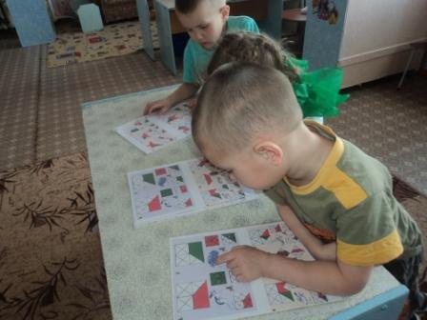
ЗНАКОМСТВО СО СХЕМАМИ СЛОЖЕНИЯ «ВОЛШЕБНЫЙ КВАДРАТ»

Slide 10
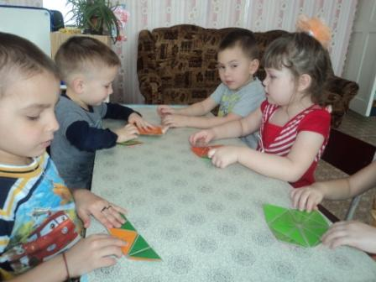
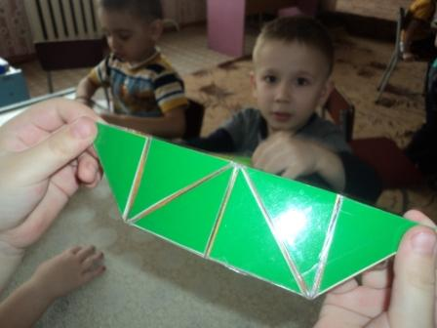
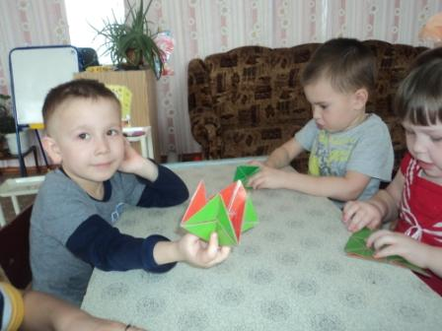
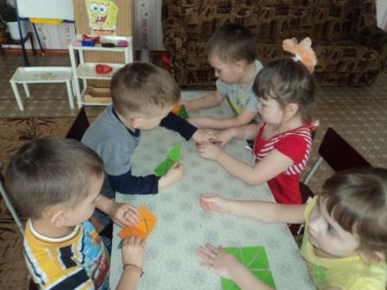

Slide 11
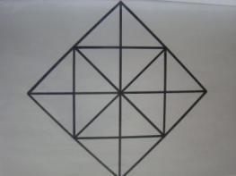
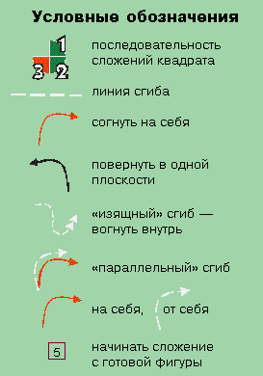
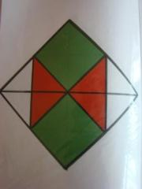
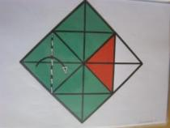
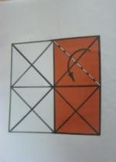
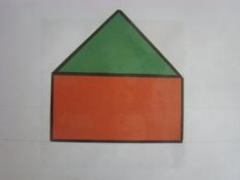
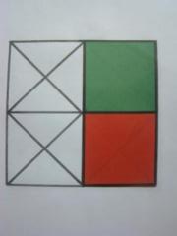
Сделали схемы, ознакомили детей с условными обозначениями

Slide 12
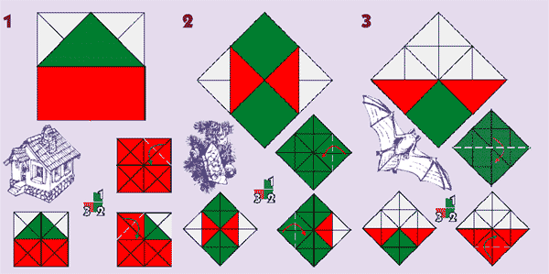
Знакомство со способами конструирования

Slide 13
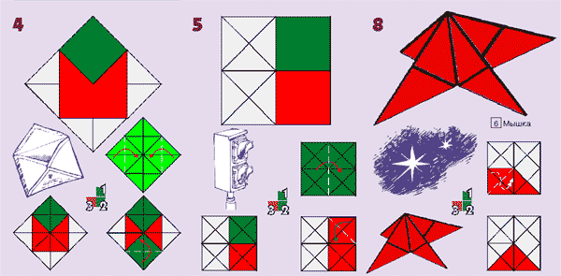

Slide 14
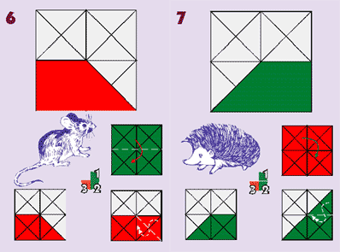
важно детям объяснить правильный алгоритм складывания
двух базовых форм: треугольник и прямоугольник
и далее «ежик» и «мышка», на основе которых получаются другие фигуры.

Slide 15
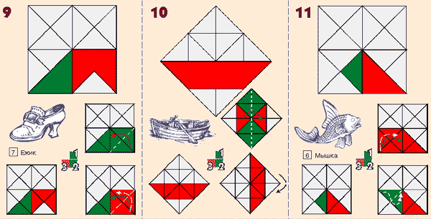

Slide 16
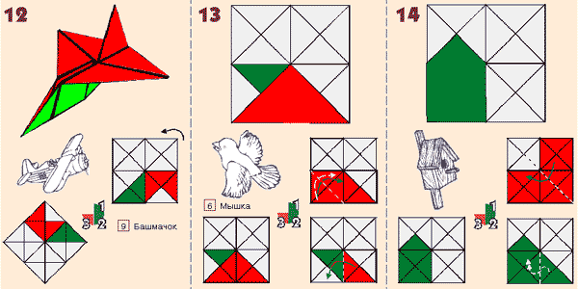

Slide 17
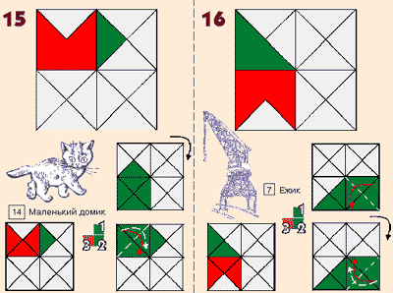

Slide 18
Знакомимся поближе Развивающая игра «Геоконт» В народе эту игру называют «дощечкой с гвоздиками». Но для ребят - это не просто доска, а сказка «Малыш Гео, Ворон Метр и я, дядя Слава», в которой пластмассовые гвоздики, закрепленные на фанере (игровом поле), называются «серебряными». На игровое поле «Геоконта» нанесена координатная сетка. На гвоздики натягиваются «паутинки» (разноцветная резинка), и получаются контуры геометрических фигур, предметных силуэтов. Малыши создают их по примеру взрослого или по собственному замыслу, а дети старшего возраста - по схеме-образцу и словесной модели. В результате у ребят развиваются моторика кисти и пальчиков, сенсорные способности (ощущение цвета, формы, величины), мыслительные процессы (конструирование по словесной модели, построение симметричных и несимметричных фигур, поиск и установление закономерностей), творческие способности.

Slide 19
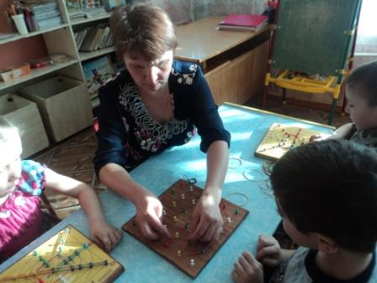
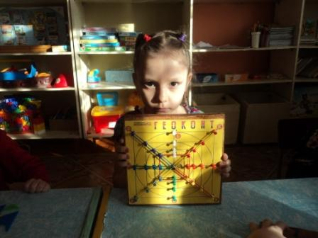

Slide 20
«Счетовозик» - пособие, призванное обучить малышей счету. Вячеслав Воскобович, создатель этой игры, предлагает превратить занятие в увлекательное приключение, в котором ребенок вместе с персонажем сказок «Фиолетового леса» познакомится не только с цифрами, но и с их количественными значениями. У Счетовозика есть окошки с красными фонариками (их количество соответствует цифре), и специальные кнопки, в которые продевается или накручивается шнурок. В первом ряду расположены числа первого десятка, во втором - число ноль и арифметические знаки, а в третьем - числа второго десятка.

Slide 21
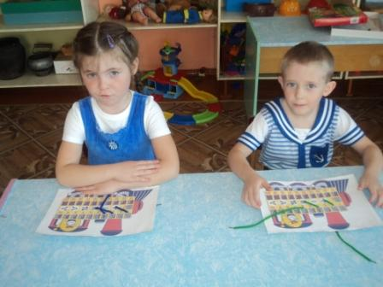
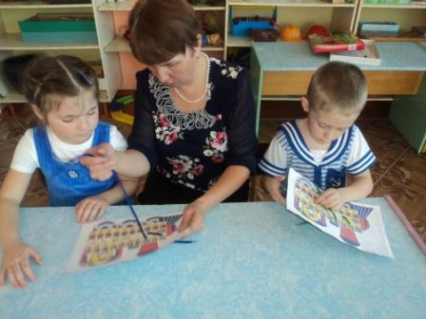
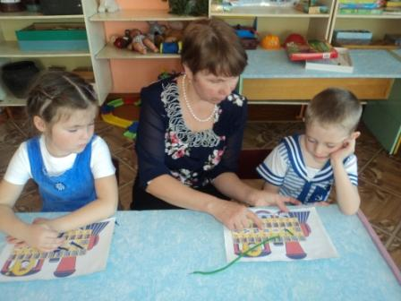

Slide 22
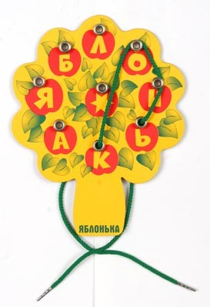
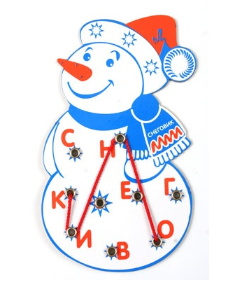
Развивающие шнуровки
Интересные развивающие шнуровки, методика Вячеслава Воскобовича. Они способствуют развитию мелкой моторики, развивают навыки чтения и логического мышления у ребёнка, ну и конечно же умение шнуровать и завязывать шнурочки

Slide 23
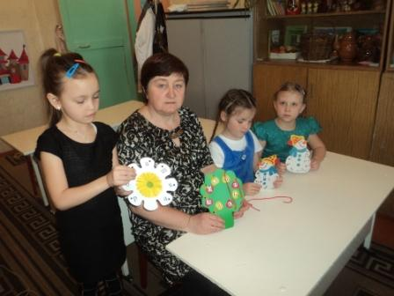
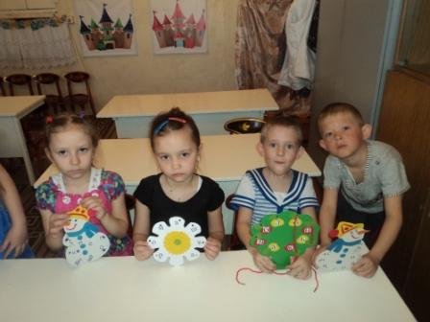

Slide 24
Игры В. Воскобовича - необыкновенные пособия, которые соответствуют современным требованиям в развитии дошкольника. Их простота, незатейливость, большие возможности в плане решения воспитательных и образовательных задач неоценимы в работе с детьми с нарушением зрения. Игры подобного рода психологически комфортны. Ребенок складывает, раскладывает, упражняется, экспериментирует, творит, не нанося ущерба себе и игрушке. Игры мобильны, многофункциональны, увлекательны для малыша. Играя в них, дети становятся раскрепощенными, уверенными в себе, подготовленными к обучению в школе.

Slide 25
СПАСИБО ЗА ВНИМАНИЕ!

